Slide 1
Le pôle lycées
Direction de la Réussite des Elèves
Restauration scolaire
Présentation aux adjoints gestionnaires
des lycées

Slide 2
  1 Convention cadre et informations générales
  2 Le projet restauration durable et les outils
  3 L’accompagnement du service SHRAS
  4 Les modalités de compensation et de subvention d’équilibre
  5 Focus aides sociales
  6 Contacts

Slide 3
Convention cadre et informations générales
1

Slide 4
Convention-cadre d’objectifs 2023-2028
Délibération n° CR 2022-085 du 13 décembre 2022
Restauration scolaire :
Garantir l’accès le plus large à la restauration scolaire par la politique tarifaire de la demi-pension;
Moderniser la gestion de la restauration;
Promouvoir une restauration durable.
Aides sociales :
Assurer la gratuité des manuels, livrets d’exercices et équipements numériques, financer le premier équipement de certaines filières de l’enseignement professionnel et technologique;
Favoriser l’accès aux grandes écoles pour les étudiants aux revenus modestes;
Simplifier la gestion des aides sociales.

Slide 5
Quelques informations générales
Accompagnement de 474 lycées publics (dont 75 internats pour près de 10 000 lits);
Restauration scolaire : Production sur place pour 90 % des établissements, 6 % des établissements sont « hébergés » et 4 % des établissements bénéficient d’une livraison de repas, avec ou sans prestation de service associée, dans le cadre d’un contrat conclu par l’établissement;
26M de repas avant Covid – Année scolaire 2021-2022 : 21,8M de repas;
Budget : 14,493M€ aide à la demi-pension (compensation + subvention d’équilibre);
Hors budget régional : Fonds commun régionale du service d’hébergement (2,1M€ par an en fonction des recettes des lycées);
2 groupements régionaux de commandes : 19 lycées en DSP régionales et 8 lycées ex-municipaux de la ville de Paris;
Une convention cadre 2023-2028 Convention cadre 2023-2028 - Site lycées - Liferay (iledefrance.fr)
s

Slide 6
Le projet restauration durable et les outils
2

Slide 7


DES OBJECTIFS RÉGIONAUX ET NATIONAUX AMBITIEUX
Article 8 du CR 2017-59 du 10 mars 2017
Loi EgAlim
Décret n°2019-351 du 23 avril 2019
  En 2024 : 100% des restaurants scolaires des lycées […] approvisionnés en circuits courts, en priorité par des produits locaux,
  En 2024 : 50% de produits bios
50 % de produits alimentaires durables dont 20% de produits bio (01/01/22)
Interdiction des bouteilles d’eau et des barquettes en plastique (01/01/20)
Diversification des protéines et menus végétariens
Communication aux lycéens et leurs familles
Démarche de lutte contre le gaspillage alimentaire
COP Île-de-France des 16 et 17 septembre 2020
Plan régional pour une alimentation locale, durable et solidaire (CR 2021-001 du 4 février 2021)
Proposer un menu végétarien tous les jours dans les lycées

Slide 8
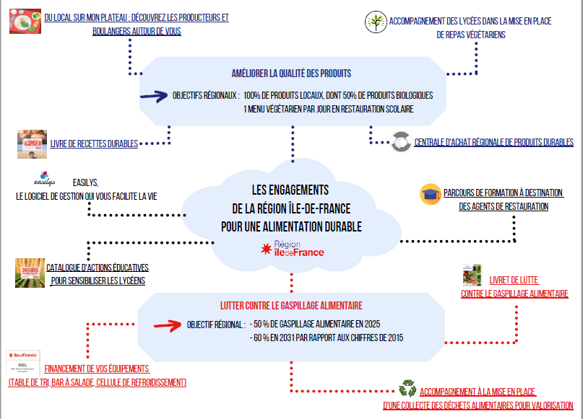

Slide 9



LES OUTILS POUR FACILITER LES ACHATS DE GRÉ À GRÉ
Vadémécum
Annexes numériques pour favoriser le gré à gré :
Cahier des charges 14 produits
BPU valant DQE
Liste des documents à fournir
Contrat type
Nomenclature et computation
Référencements :
Livret de recettes
des chefs de cuisine
147 boulangers dont 37% proposent du pain bio
104 exploitations agricoles dont 77% proposant des produits sous label de qualité
En savoir + ? Cliquez ici

Slide 10


LES MARCHÉS DE DENRÉES ALIMENTAIRES
Stratégie des marchés
BPU avec double ligne dès que possible : conventionnel / signe indiquant qualité origine (AB, Label Rouge, Pêche durable, etc.),
Contrôle de la qualité nutritionnelle et notamment concernant les additifs controversés et les perturbateurs endocriniens,
Soutien à la filière agricole (bien être animal, forme des marchés permettant des contractualisations longues, etc.)
Circuits courts origine IDF dès que possible selon les segments vs l’offre francilienne,
Marchés « ouverts » : possibilité d’acheter en gré à gré (mise à disposition d’une liste de producteurs pour les HA de – de 40K)
Avril 2023
Viande fraîche
Janvier 2023
Fruits & légumes
Janvier 2022 Produits laitiers et œufs
Mai 2021 Surgelés, Epicerie, Boisson
En savoir + ? Cliquez ici

Slide 11
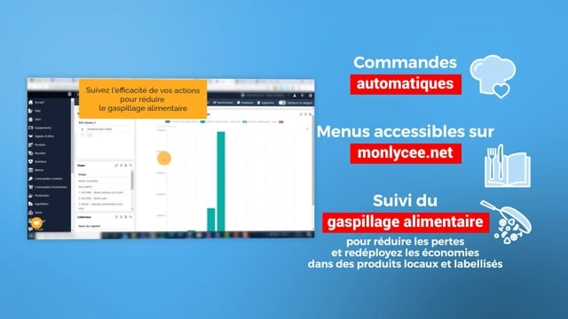
LE SI RESTAURATION EASILYS
En savoir + ? Cliquez ici

Slide 12

LA FORMATION PROFESSIONNELLE
DES AGENTS DE RESTAURATION
Modules de formation autour de la thématique
Marché régionale :
Module 1 : S’approprier le nouveau contexte règlementaire applicable à la restauration collective et les principales techniques d’achats
Module 2 : Restauration durable : Mise en œuvre d’un projet de restauration
Module 3 : Maîtriser son budget lors de l’introduction des produits bio, locaux, issus des circuits courts
Module 4 : Evolution des pratiques de restauration et accompagnement des équipes lors de l’introduction des produits bio, locaux, issus de circuits courts
Ateliers pratiques (menus végétariens, cuisson viande/poisson, légumes, assaisonnement et sauces, desserts simples et à base de fruits)
S'inscrire ? Cliquez ici
12

Slide 13

LA SENSIBILISATION DES LYCÉENS
Conclusions de l'enquête → proposition d'une stratégie globale de conduite du changement :
  Accompagner et renforcer la mise en place d’une alternative végétarienne à chaque repas dans les demi-pensions
  Développer le dialogue avec les lycéens au sein des établissements et avec la Région
  Proposer des options de sensibilisation des lycéens variées prenant en compte les spécificités des établissements pour une meilleure appropriation des mesures régionales
Lancement du catalogue d'actions éducatives sur la thématique de l’alimentation durable
En savoir + ? Cliquez ici

Slide 14

LA DIVERSIFICATION DES PROTEINES
Coconstruction de 3 outils avec 70 chefs de lycée :
Livret de recettes végétariennes
Plan alimentaire régional
Flyer de communication
En savoir + ? Cliquez ici

Slide 15
L’accompagnement du service SHRAS
3

Slide 16
3.1 Accompagnement d’un technicien restauration du SHRAS
  Un audit sanitaire et qualité du bon fonctionnent de la restauration;
  Conseil pour la mise en œuvre de la réglementation sanitaire; nutritionnelle, gaspillage alimentaire et procédures diverses;
  La mise en œuvre des différentes politiques régionales de restauration (bio, fait maison, saisonnalité…);
  Organisation RH du fonctionnement de la cuisine et besoin en matériels ;
  Un accompagnement et conseil sur les marchés possibles à mettre en œuvre dans le cadre de la continuité du service (travaux…).

Slide 17
3.2 Accompagnement dans la passation de marchés de restauration et de conventions d’hébergement
Fourniture de trames de marchés en fonction du type du besoin : marché de denrées avec assistance technique, avec ou sans chef gérant, fourniture de repas en liaison froide…
Fourniture d’une trame de convention pour un lycée hébergé par un autre lycée, si lycée hébergé dans un collège ou autres entités, c’est une procédure spécifique;
Une responsable hébergement, conventions, marchés à votre écoute pour répondre aux questions techniques :

Slide 18
3.3 Accompagnement pour le renouvellement des matériels de restauration
Demande d’un fonds d’urgence auprès de votre technicien DPM de secteur en lien avec le technicien restauration;
Demande dans le cadre de la campagne de renouvellement (CR) annuelle sur lystore : https://lycees.iledefrance.fr/equipements-pedagogiques/mobiliers
La bourse aux équipements https://lycees.iledefrance.fr/bourse-aux-equipements
Le FCRSH alimenté par une cotisation fixée à 3% du montant du tarif référence régional fixé à 3,07€ par repas. (Elèves et commensaux)

Slide 19
3.3.1 Focus fonds commun régional du service d’hébergement
1. Subvention équipement FCRSH «1,5 % acquisition » ;
2. Subvention équipement FCRSH « 1,5 % réparation » ;
3. Subvention de déficit du SHR ;
5. Subvention Exceptionnelle ;
6. Campagne Equipement qualité gaspillage.
Le FCRSH intervient pour les demandes d’aide financière des établissements inférieures et jusqu’à 20 000 € TTC maximum selon les cas avec des critères d’éligibilités. Les demandes sont à effectuer dans OGIL. Une commission par mois sauf en juillet et août.
Fiche pratique et règlement d’intervention disponible sur https://lycees.iledefrance.fr/restauration-scolaire

Slide 20
Les modalités de compensation régionale et de subvention d’équilibre
4

Slide 21
4.1 Le dispositif Equitables
Harmonisation de la tarification des élèves depuis la rentrée scolaire 2017 : 10 tranches de 0,5€ le repas à 4,09€ basées sur le QFM CAF (tarif inchangé à la rentrée 2022);
Tarif régional de référence (3,07€ à la rentrée 2022) : doit permettre au lycée de couvrir le coûts denrées, les charges de fonctionnement de la demi-pension et la cotisation FCRSH;
Compensation régionale versée aux lycées pour les tranches inférieures à 3,07€ (budget de fonctionnement);
Subvention d’équilibre versée aux lycéens ayant recours à un prestataire privé dont le prix du repas est supérieur à 3,07€;
Reversement de recettes de restauration pour les tarifs supérieurs à 3,07€ (émission d’un titre de recettes par le service);
Le calcul de la compensation est réalisée dans OGIL au regard du nombre de repas servis et des remontées des bornes de pointage des lycées (2 enquêtes par an).

Slide 22
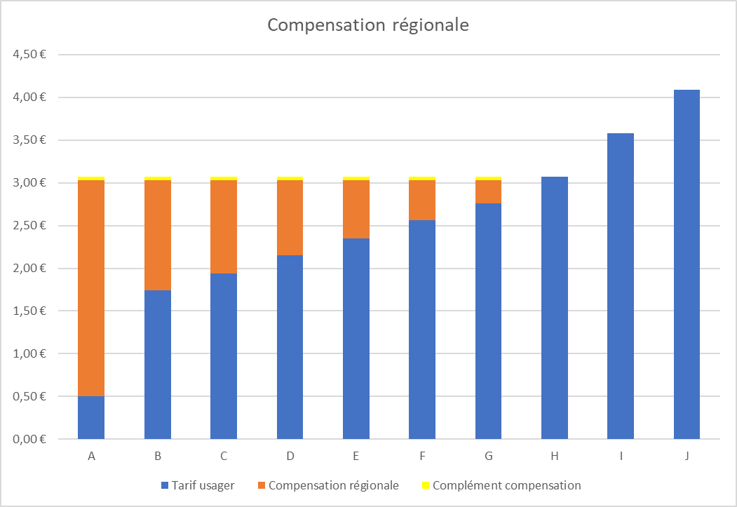
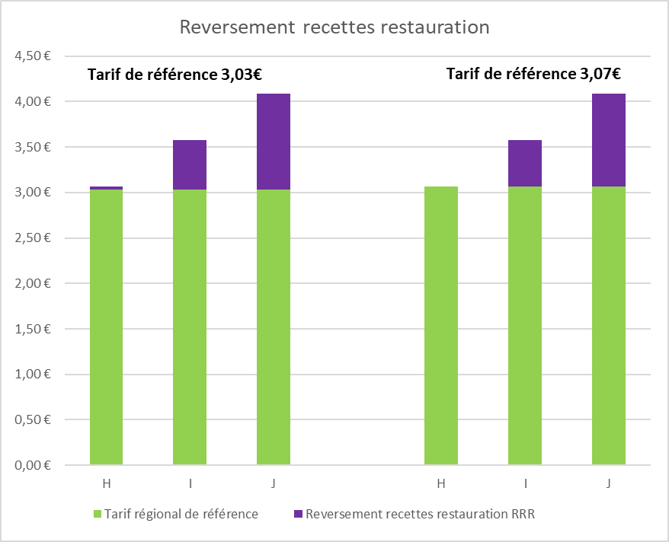
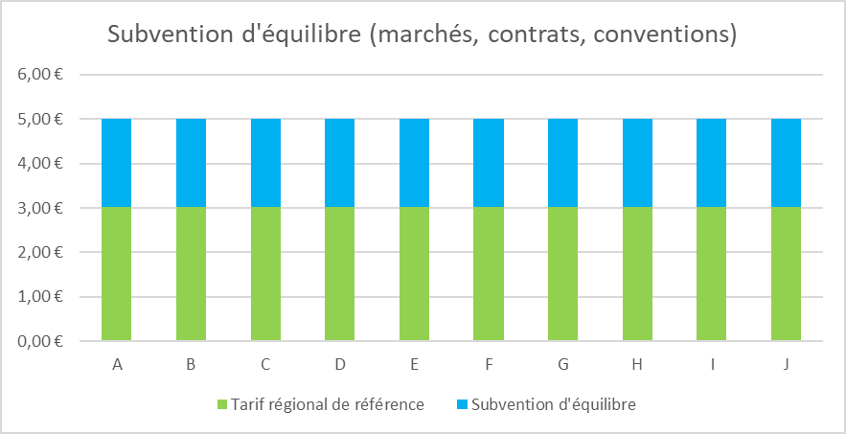
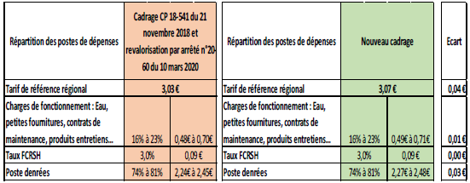
4.2 Mécanisme de compensation régionale et subvention d’équilibre

Slide 23
Enquêtes de restauration, versements des dotations, émission des titres de Reversement sur Recettes de Restauration (RRR)
Janvier
Délibération du vote du versement de la 2ème avance de compensation régionale
Mai
Délibération du vote du versement 1ère avance de compensation régionale pour la rentrée scolaire
Juillet - Septembre
Enquête sur les « repas consommés »
2ème et 3ème trimestre
+ émission des titres de RRR
Décembre - Janvier
Enquête sur les « repas consommés »
1er trimestre
+ émission des titres de RRR
Novembre
Délibération du vote du solde de la compensation régionale au titre de l’année scolaire n-1
=> Importance du logiciel et des bornes de pointage qui comptabilisent les repas consommés des usagers

Slide 24
Campagne Equitables 2022
Nouveauté 2022 : dématérialisation des attestations de quotient familial sur le site https://www.iledefrance.fr/calculette-quotient-familial (abandon de la convention avec les CAF);
Création d’un parcours familles allocataires CAF dans la calculette;
Plateforme téléphonique au 0800 075 065 du 16 mai au 13 juillet 2022 inclus et du 25 août au 7 octobre 2022 inclus (du lundi au vendredi, de 8h30 à 18h);
Supports de communication fournis aux lycées (Notice + aide CAF);
Arrêté de tarification 2022-2023, maintien des tarifs 2021;

Slide 25
Calculette Equitables – Process existant depuis la rentrée 2022-2023 (suppression du courrier CAF et création d’un parcours usagers allocataires CAF pour les familles du public)
Api.gouv.fr
Site iledefrance.fr
Données
CAF
Famille
Plateforme tél n° vert
Calculette
I-Frame Sully
ARS
Public
Répondre aux usagers
→ Chatbot
Obtenir une attestation de restauration PDF en téléchargement ou par courriel
Lycées publics
Constitution d’un dossier papier inscription DP
Op@le ?
Facturation ou appro badges
Elèves
Pointage par badge (Self) et/ou réservations de repas
SIECLE / EN
Outil restauration
Mise à jour des bornes
Base nominative des élèves scolarisés dans le lycée
Saisie des données dans BdD des DP avec tarification applicable
Fichiers.csv des inscrits à la DP
EASILYS
Pointages
Gestion stocks, menus, coût denrées…
Infogérance
Région PLYC
Base Elèves / Pointage / Résa
Editeurs outil restauration
Editeurs MAPAL
OGIL (gestion des enquêtes lycées)
ALISE – INCB – DMI – ARD- IANORD
INFOGERANCE
BO Pilotage
IDF (Reporting)

Slide 26
Aides sociales
5

Slide 27
5. Les différentes aides sociales aux lycéens
L’aide régionale à l’équipement (ARE) permet aux établissements d'acquérir les équipements, matériels pédagogiques individuels aux élèves des formations relevant de la spécialité production, de certaines spécialités de service, de la spécialité "autres disciplines artistiques et spécialités artistiques plurivalentes" et de la formation prépa-métiers niveau 3ème (pour les élèves scolarisés uniquement en lycée et EREA). L'équipement est mis à la disposition de l'élève pendant sa scolarité.
  Les bénéficiaires sont les élèves 3ème prépa-métiers, de première année de CAP, Bac technologique et Bac professionnel des formations éligibles, les élèves de première année de BTS et des diplômes assimilés dont le quotient familial annuel régional est inférieur ou égal à 10140 €.
L’aide aux frais de concours a pour objectif de pallier les difficultés financières liées au paiement des frais de concours (inscription, hébergement, transport) des élèves des Classes Préparatoires aux Grandes Écoles (CPGE).
  Les bénéficiaires sont les élèves de deuxième année de CPGE dont le quotient familial régional annuel est inférieur ou égal à 10 140 euros.
Informations et règlement d’intervention disponible sur: https://lycees.iledefrance.fr/dotation-budgetaire
Les enquêtes sont accessibles sur le site: https://ogil-lycees.iledefrance.fr

Slide 28
Contacts
6

Slide 29
Vos contacts
Adjoint restauration : Luc STEFFEN 01 53 85 79 71 luc.steffen@iledefrance.fr
Marchés/Conventions/Internats : Laetitia MAVREL
01 53 85 51 04 / laetitia.mavrel@iledefrance.fr
FCRSH : Céline CHAPET : fcrsh@iledefrance.fr
Equitables : Eva SAMII : equitable@iledefrance.fr
Horaires: 9 h 00 à 12 h 00 -Tél: 01 53 85 78 98
Aides sociales : Sylvie VIDAL : aideslyceens@iledefrance.fr
  Horaires: 9 h 00 à 12 h 00 -Tél: 01 53 85 78 97

Slide 30
Vos référents en restauration
Dpt 75 - René Daudin 06 86 03 07 82
Dpt 77 – Jean luc landais 06 31 70 88 52
Dpt 78 – Sabine Delmas 06 46 18 46 37
Dpt 91 – Laurence Rousselot-le-Montagner 06 08 08 93 30
Dpt 92 – Ketsia Lenerand 06 26 03 55 59
Dpt 93 – Nathalie Hebras 06 45 70 24 50
Dpt 94 – Bruno Veyssiere 06 86 08 69 28
Dpt 95 – Stephanie Thomasse 06 27 44 94 14

Slide 31
Conseil régional d'Île-de-France
2 rue Simone Veil 93400 Saint-Ouen
Tél. : +33 1 53 85 53 85

